Slide 1












CHÀO MỪNG CÁC EM
ĐẾN VỚI TIẾT HỌC
NGÀY HÔM NAY

Slide 2





BÀI 56
RÚT GỌN PHÂN SỐ
TIẾT 2 LUYỆN TẬP

Slide 3






LUYỆN TẬP

Slide 4

Bài tập 1 SGK – tr61
a) Số ?
12
18
6
3
?
2
=
=
9
?
b) Rút gọn các phân số : ; ;
12
48
80
100
75
125
12
48
12 : 12
48 : 12
1
4
80
100
80 : 20
100 : 20
4
5
75
125
75 : 25
125 : 25
3
5
=
=
=
=
=
=

Slide 5
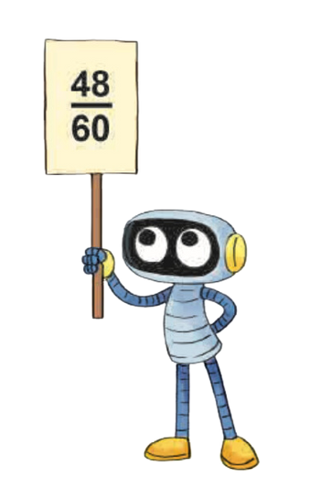
Bài tập 2 SGK – tr61
Chọn câu trả lời đúng.
Rút gọn phân số được phân số tối giản là:
48
60
24
30
12
15
3
5
4
5
A.
B.
C.
D.
48
60
48 : 12
60 : 12
4
5
=
=

Slide 6


Bài tập 3 SGK – tr61
Tính theo mẫu:
Cùng lấy tích ở trên và tích ở dưới chia nhẩm cho 3, chia nhẩm cho 7 rồi viết như mẫu.
2 x 3 x 7
5 x 7 x 3
2
5
Mẫu:
=
12 x 11 x 13
13 x 17 x 11
12
17
49 x 16 x 31
16 x 49 x 31
31
37
a)
=
b)
=

Slide 7
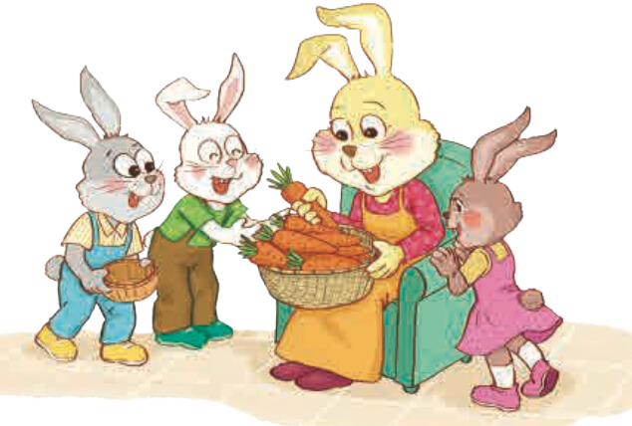
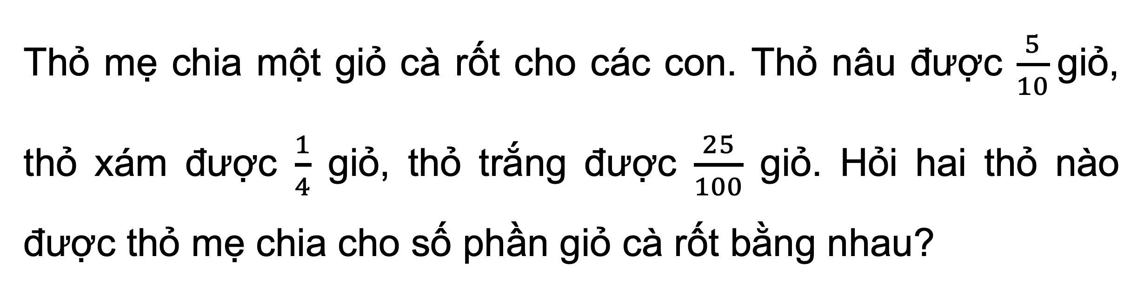
Bài tập 4 SGK – tr61
Thỏ mẹ chia một giỏ cà rốt cho các con. Thỏ nâu được $\frac{5}{10}$giỏ, thỏ xám được $\frac{1}{4}$ giỏ, thỏ trắng được $\frac{25}{100}$ giỏ. Hỏi hai thỏ nào được thỏ mẹ chia cho số phần giỏ cà rốt bằng nhau?

Slide 8

Bài tập 4 SGK – tr61
Trả lời
Rút gọn: ;
5
10
1
2
25
100
1
4
=
=
Ta có: . Vậy số phần giỏ cà rốt của thỏ xám bằng số phần giỏ cà rốt của thỏ trắng.
25
100
1
4
=

Slide 9

VẬN DỤNG

Slide 10



TRÒ CHƠI
RUNG CHUÔNG VÀNG

Slide 11

TRÒ CHƠI
RUNG CHUÔNG VÀNG
Giáo viên chiếu các câu hỏi lên bảng. Trong thời gian quy định, học sinh ở dưới suy nghĩ, viết đáp án ra bảng con và úp bảng xuông. Khi có hiệu lệnh từ giáo viên tất cả học sinh đồng giơ bang, giáo viên cũng chiếu đáp án.
Học sinh có đáp án sai sẽ bị loại, học sinh có đáp án đúng chuẩn bị làm câu hỏi tiếp theo. Sau 10 câu hỏi, bạn nào vẫn chưa bị loại sẽ giành chiến thắng.

Slide 12
17 x 21 x 4
7 x 3 x 18 x 4
Câu 1: Trong các phân số sau phân số nào là phân số tối giản:
Câu 2: Rút gọn biểu thức:
2
5
21
28
9
90
81
72
A.
B.
C.
D.
17
4
21
18
17
18
17
3
A.
B.
C.
D.

Slide 13
Câu 4: Phân số nào sau đây bằng phân số chỉ số tam giác trên số hình tròn?
1212
1313
Câu 3: Phân số tối giản của phân số:
1
123
12
13
11
23
1
1
A.
B.
C.
D.
5
4
10
4
5
8
8
10
A.
B.
C.
D.

Slide 14
3
5
4
7
Câu 5: Trong các phân số sau phân số nào bằng phân số :
Câu 6: Trong các phân số sau phân số nào không bằng phân :
10
25
15
25
12
25
15
20
8
14
12
21
20
35
16
18
A.
B.
C.
D.
A.
B.
C.
D.

Slide 15
Câu 7: Quan sát hình vẽ sau, lấy số hình tròn chia cho số hình vuông ta được một phân số, rút gọn phân số đó ta được phân số tối giản là:
8
24
Câu 8: Rút gọn thành phân số tối giản:
3
8
4
12
2
6
1
3
A.
B.
C.
D.
4
7
8
14
7
4
14
8
A.
B.
C.
D.

Slide 16

Câu 9: Quan sát hình vẽ sau, lấy số hình vuông chia cho số hình tam giác ta được một phân số, rút gọn phân số đó ta được phân số tối giản là:
Câu 10: Trong các phân số sau phân số nào là phân số tối giản:
111
222
101
303
99
21
81
80
A.
B.
C.
D.
5
10
2
3
10
15
15
10
A.
B.
C.
D.

Slide 17




HƯỚNG DẪN VỀ NHÀ
1
2
Ôn tập
kiến thức đã học
Hoàn thành
bài tập trong SBT
3
Đọc và chuẩn
bị trước Bài 57 – Quy đồng mẫu số các phân số

Slide 18



BÀI HỌC KẾT THÚC,
CẢM ƠN CÁC EM ĐÃ LẮNG NGHE

